Slide 1
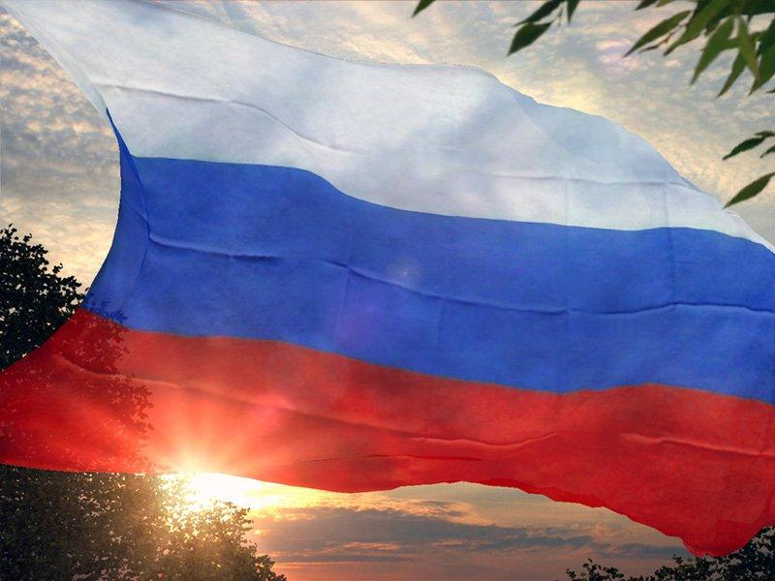
9 декабря –
день
Героя Отечества

Slide 2
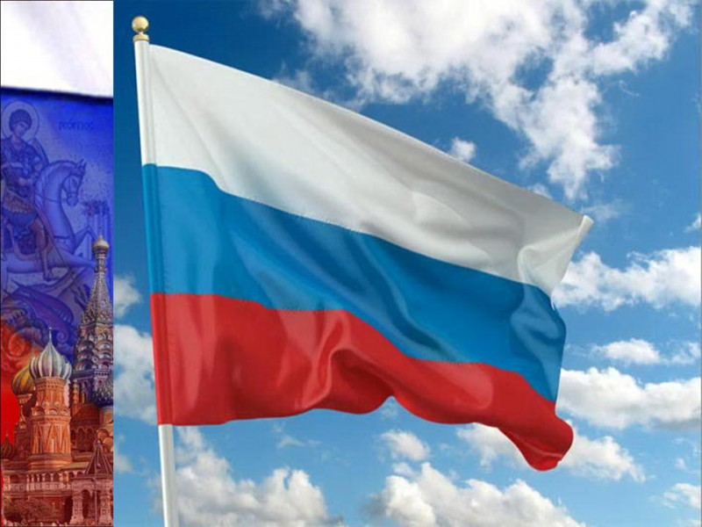
Героями не рождаются, героями становятся в час испытаний.
О подвигах - стихи слагают. О славе – песни создают. “Герои никогда не умирают, Герои в нашей памяти живут!”

Slide 3
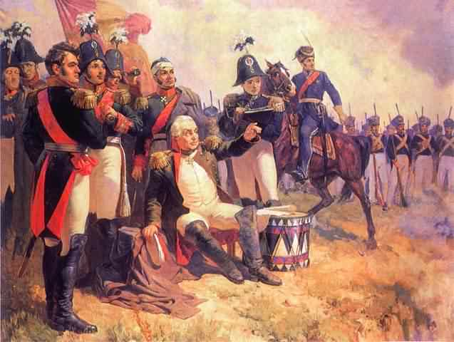
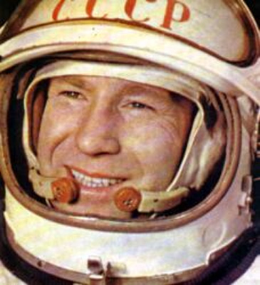
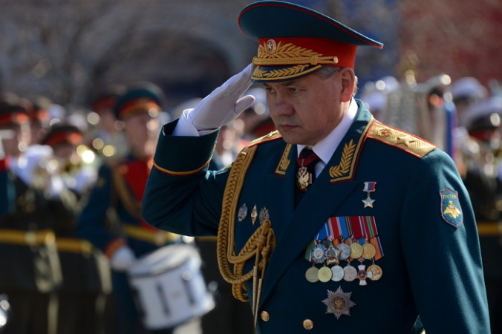
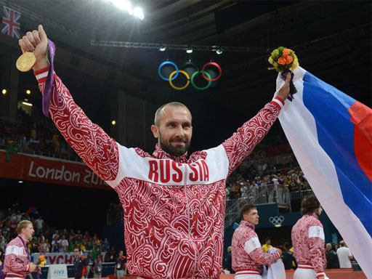
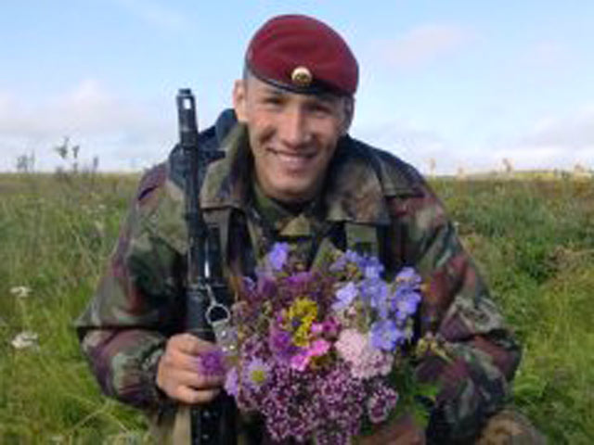
« Родина наша – колыбель героев, огромной горы, где плавятся простые души, становясь крепкими, как алмаз и сталь, вечными, как огонь».
Алексей Толстой.

Slide 4
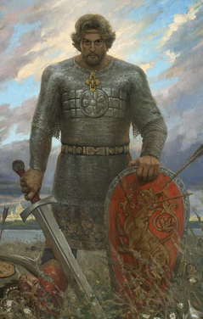
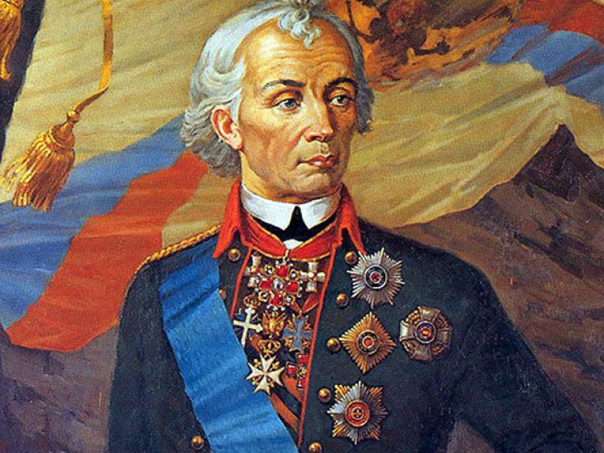
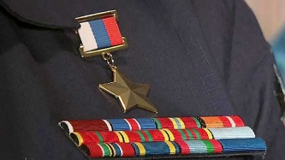
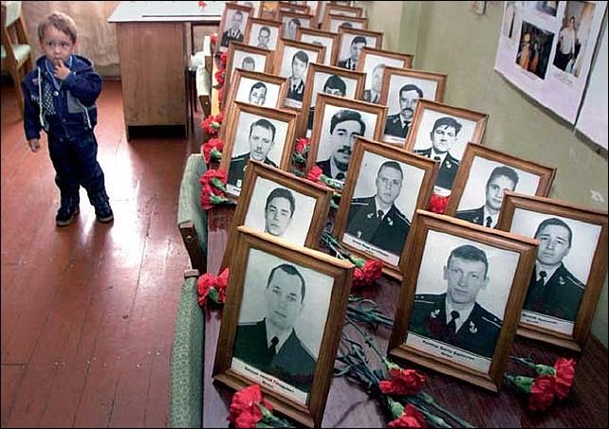
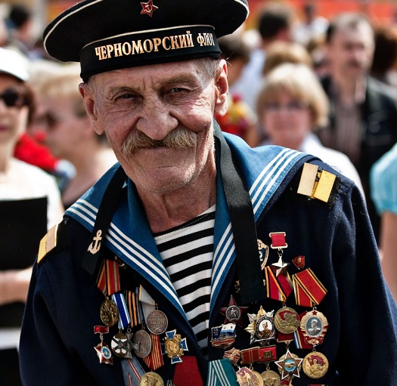
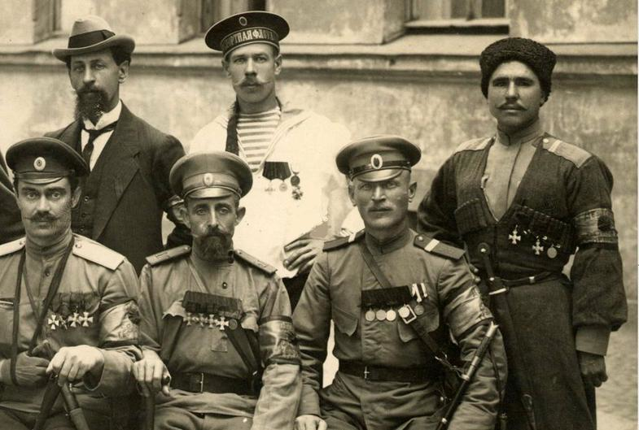
«ГЕРОЙ - это витязь, храбрый воин, доблестный воитель, богатырь … тот, кто совершил подвиг, проявив личное мужество, готовность к самопожертвованию на войне и в мире».
- толковый словарь В.И. Даль.

Slide 5
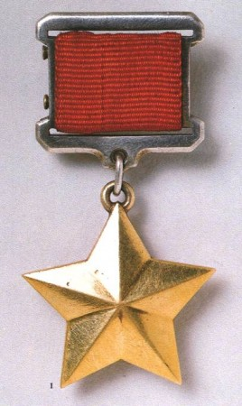
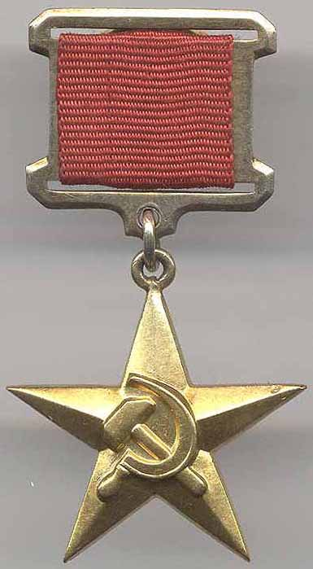
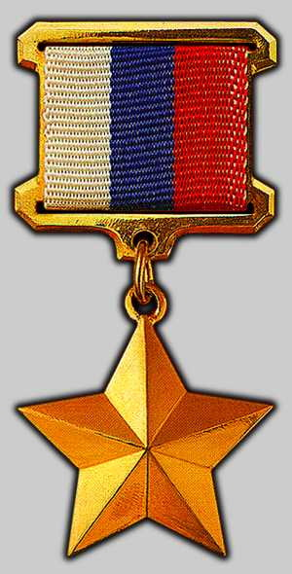
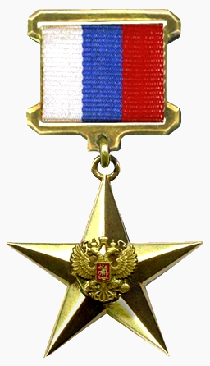
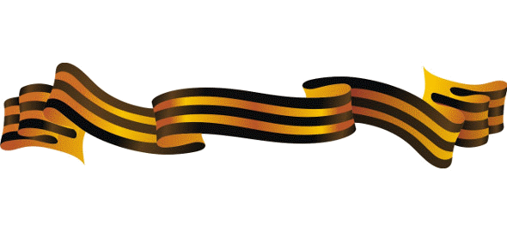
Орден Святого Георгия Победоносца
Золотая Звезда Героя Советского Союза
Золотая Звезда Героя Социалистического труда
Золотая Звезда Героя России
Золотая Звезда Героя Труда России

Slide 6
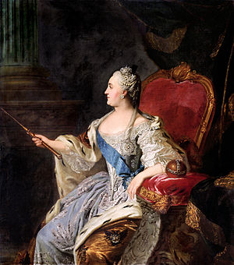
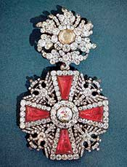
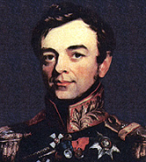
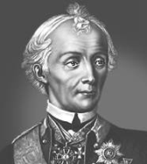
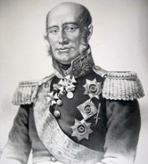
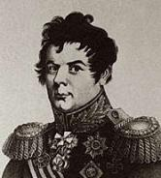
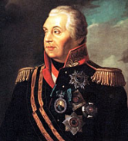
В 1769 году императрица Екатерина II учредила орден Святого Георгия Победоносца.
Этим орденом награждались воины, проявившие в бою доблесть, отвагу и смелость.
Орден Святого Георгия имел 4 степени отличия.
Кавалерами всех четырех степеней стали М. И. Кутузов, М. Б. Барклай-де-Толли, И. Ф. Паскевич, И. И. Дибич-Забалканский, А. В. Суворов.
Екатерина II удостоила и себя этой награды в честь учреждения ордена.
И. Ф. Паскевич
А. В. Суворов
М. Б. Барклай -де-Толли
И. И. Дибич-Забалканский
М. И. Кутузов.

Slide 7
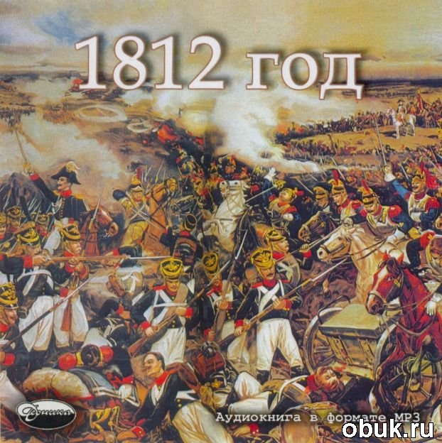
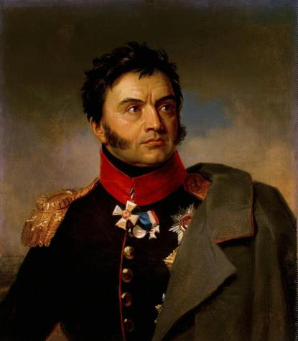
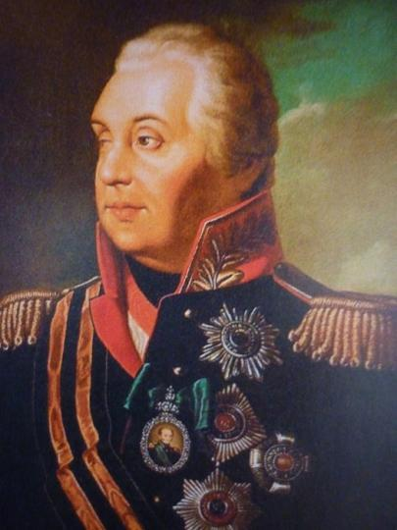
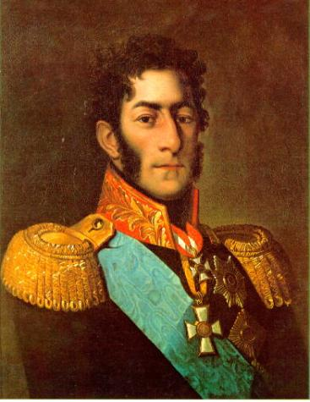
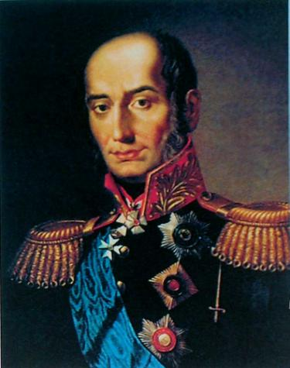
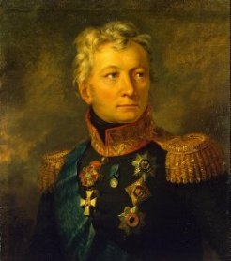

Slide 8
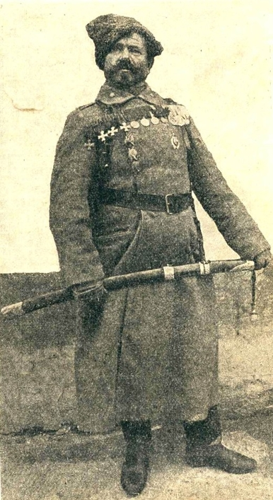
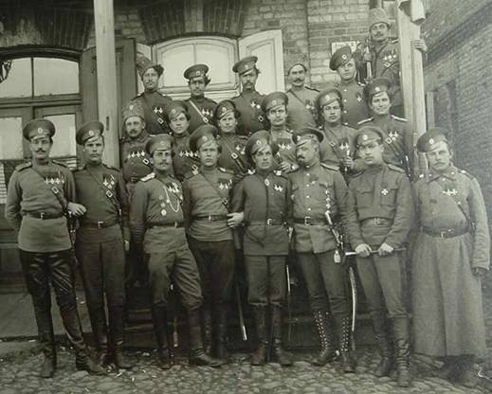
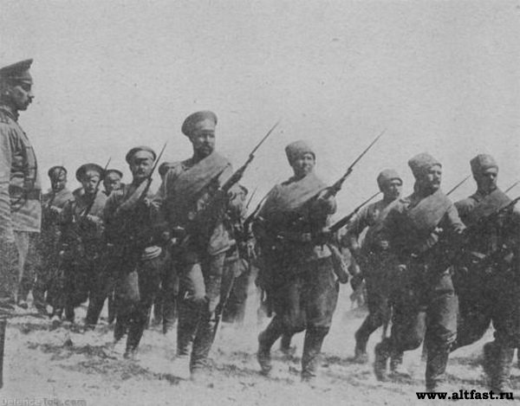
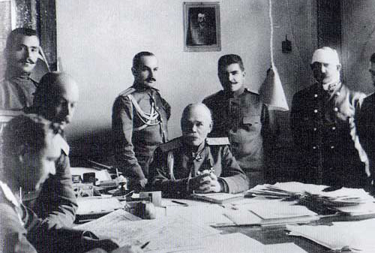
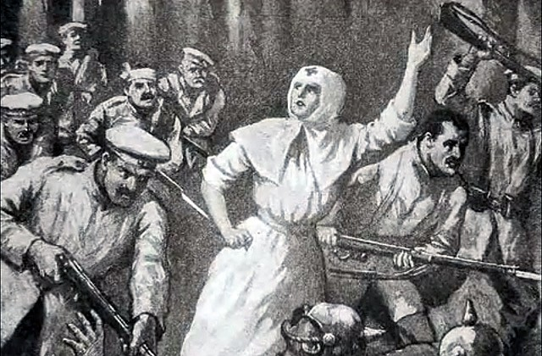
Первая мировая война

Slide 9
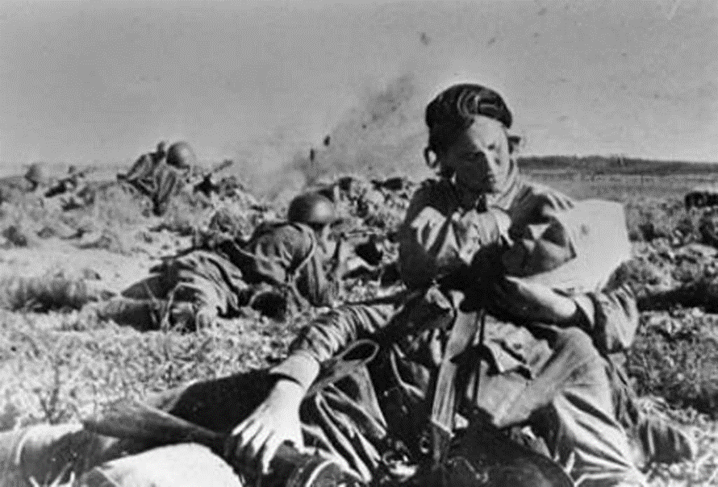
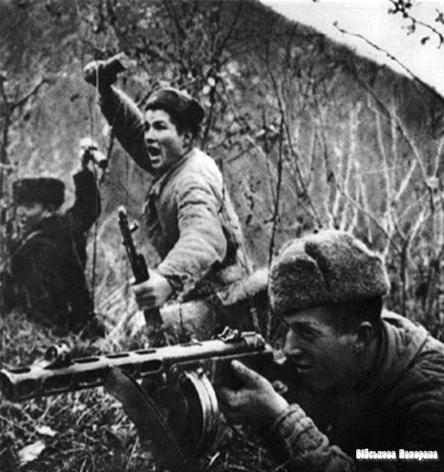
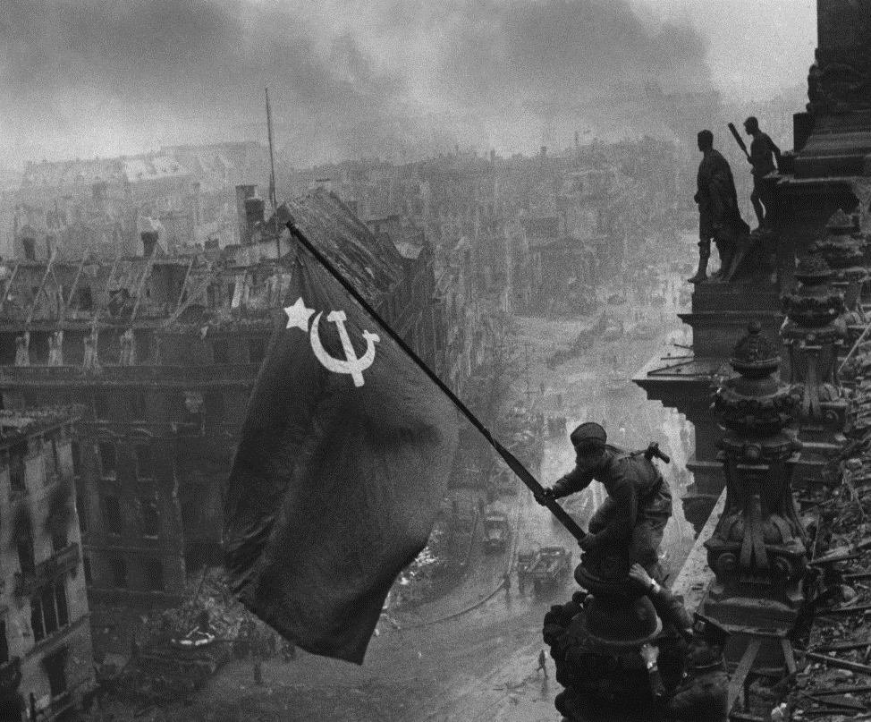
За героические подвиги в Великой Отечественной войне звания Героя Советского Союза удостоены свыше 11 тыс. человек (часть – посмертно), из них 104 – дважды, трое – трижды (Г.К. Жуков, И.Н. Кожедуб и А.И. Покрышкин).

Slide 10
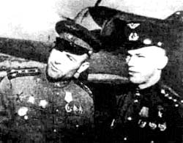
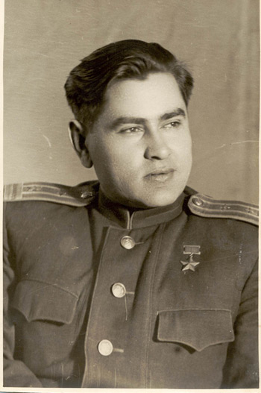
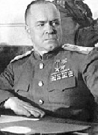
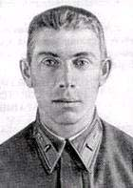
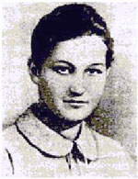
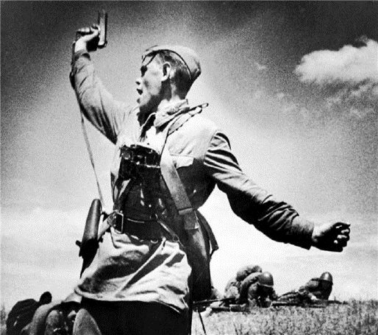
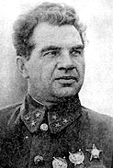
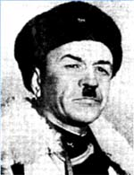
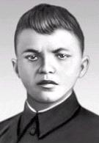
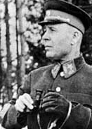
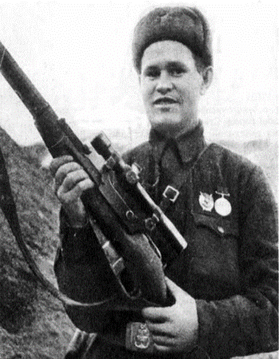
Иван Никитович Кожедуб
Алексей Маресьев
Жуков Г. К.
Николай Гастелло
Зоя Космодемьянская
Иван Васильевич Панфилов
Чуйков В. И.
Матросов Александр
Тимошенко С. К.
Василий Зайцев

Slide 11
Кузнецов Анатолий Семёнович
Герой Советского Союза
В период с 6 по 11 апреля 1945 года расчёт Кузнецова, участвуя боях за Кёнигсберг, уничтожил более 100 солдат и офицеров противника, ещё 80 взял в плен.
Указом Президиума Верховного Совета СССР от 29 июня 1945 года гвардии сержант Анатолий Кузнецов был удостоен высокого звания Героя Советского Союза с вручением ордена Ленина и и медали “Золотая звезда”
Юрасов Иван Михайлович
Полный Кавалер ордена Славы
Награждён орденами Отечественной войны 1-й степени, Славы 1-й, 2-й и 3-й степени, медалями.
Участник Парада Победы 1995 года.

Slide 12
За героизм, проявленный в годы Афганской войны (1979-1989) высшее звание Герой Советского Союза было присвоено 86 раз.
7 (6 - «посмертно») были удостоены звания Герой Российской Федерации
Харламов Александр
Служил во 2-й роте 5-го отдельного батальона специального назначения. Принимал участие в 24 боевых операциях.
Посмертно награжден орденом Красной Звезды
Поляков Сергей
Служилв 781-м отдельном разведывательном батальоне 108-й мотострелковой дивизии
Посмертно награжден орденом Красного Знамени
Турушкин Николай
служил в составе первой парашютно-десантной роты 56-й гвардейской десантно-штурмовой бригады
Посмертно награжден орденом Красной Звезды
Хоменко Игорь
За мужество и героизм, проявленные в ходе контртеррористической операции в Северо-Кавказском регионе,
Указом Президента РФ
гвардии капитану присвоено звание Героя Российской Федерации (посмертно).

Slide 13
п. Половинный
МБОУ СОШ №10 имени воина-интернационалиста Александра Харламова
Верхний Тагил
Памятник Героям гражданской войны
Верхний Тагил
Мемориал Памяти

Slide 14
9 декабря –
день
Героя Отечества

